Slide 1
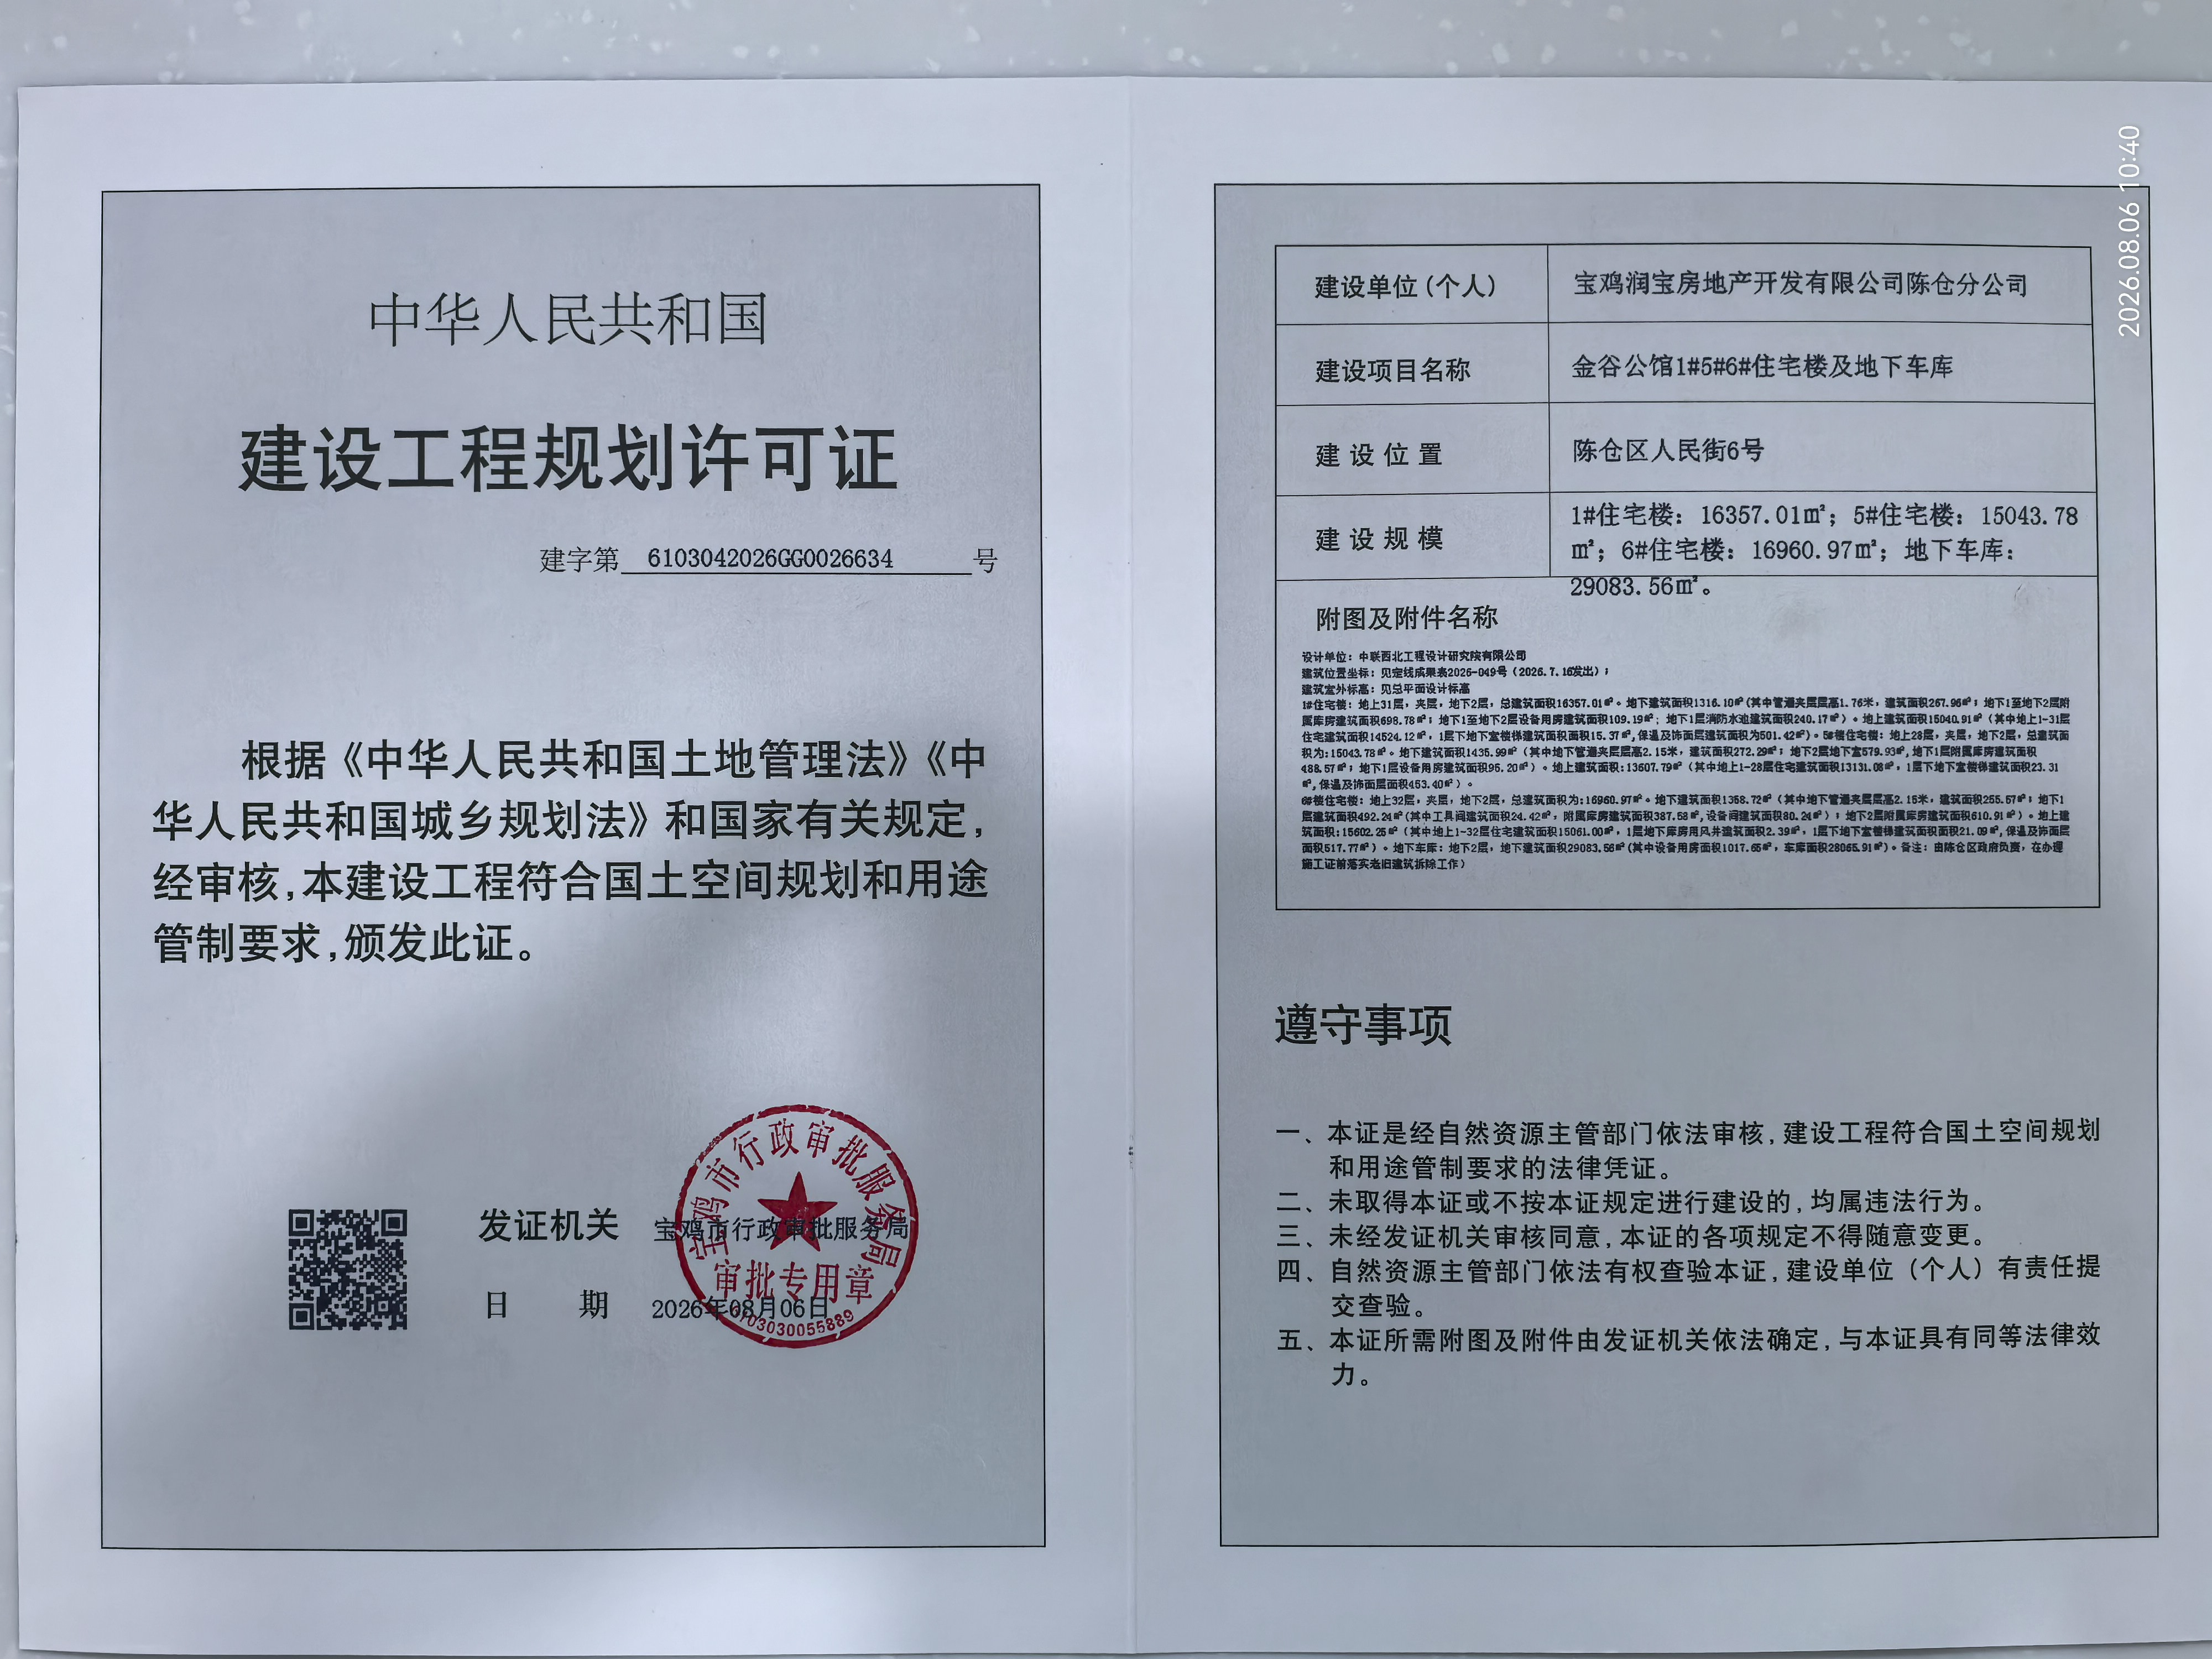
建设工程规划许可批后公布
金谷公馆1#5#6#住宅楼及地下车库建设工程规划许可证
建设项目名称：金谷公馆1#5#6#住宅楼及地下车库
项目建设单位名称：宝鸡润宝房地产开发有限公司陈仓分公司
建设位置：陈仓区人民街6号
1#住宅楼：16357.01㎡；5#住宅楼：15043.78㎡；6#住宅楼：16960.97㎡；地下车库：29083.56㎡。
注：本公示仅供规划管理用

